Slide 1

Σύντομη ιστορική αναδρομή στη Διδακτική και τα διδακτικά μοντέλα
Εβδ. 2
Αγλαΐα Σταμπολτζή, Ε.ΔΙ.Π

Slide 2
Εισαγωγή
Η προϊστορία της Διδακτικής αρχίζει το 3.000 π.Χ. σε πολιτισμένους λαούς της Μεσοποταμίας (με την ίδρυση των πρώτων σχολείων). Πρωταρχική αποστολή ήταν η διδασκαλία της Γραφής, της Αριθμητικής και της Γεωμετρίας.
Οργανωμένο σχολείο συναντάμε το 1780 π.Χ. στη Μεσοποταμία.
Έτσι, την αγωγή των παιδιών σταδιακά έπαψαν να την ασκούν ευκαιριακά και απρογραμμάτιστα τα μέλη της οικογένειας ή της φυλής.

Slide 3
Ιστορικο-επιστημονική διαδρομή της Διδακτικής
Πρακτική Διδακτική: 2η χιλιετία π.Χ.-16^{ο} αι.
Μέθοδοι και τεχνικές διδασκαλίας καθιερωμένες μέσα από την πράξη.
Μεθοδολογικές προτάσεις χωρίς πλαίσιο αρχών και συγκροτημένο διδακτικό σύστημα.
Η Πρακτική διδακτική στηρίζεται:
Στις διαισθητικές συλλήψεις και προτάσεις που έχουν διατυπώσει άτομα κύρους.
Στις πρακτικές που έχει καθιερώσει η συλλογική εμπειρία.

Slide 4
Η διδακτική τέχνη στο ελληνορωμαϊκό σχολείο
Στην ελληνική κλασική εποχή γενικεύεται η εκπαίδευση σε ευρύτερα κοινωνικά στρώματα, οπότε εμφανίζεται ο θεσμός του σχολείου. Εμπλουτίζεται το πρόγραμμα του σχολείου και περιλαμβάνει πέρα από τη μουσική και τη φυσική αγωγή και μαθήματα φιλολογικά.
Διδακτικές προτάσεις της κλασικής αρχαιότητας παρουσιάζει η μαιευτική ή σωκρατική μέθοδος, με την οποία ο Σωκράτης αναλύει ηθικές έννοιες και ηθικά προβλήματα.
Ο Πλάτων διαμόρφωσε τα θεωρητικά πλαίσια της ιδεαλιστικής Φιλοσοφίας της Αγωγής, που αναζητώντας τις αιώνιες και αμετάβλητες αρχές της αλήθειας, του αγαθού και του κάλλους.
Οι Σοφιστές την ίδια εποχή αυτοπροσδιορίζονται επαγγελματικά ως παιδαγωγοί.

Slide 5
Βυζάντιο και παιδεία
Βυζαντινή Εποχή (από την ίδρυση της Κωνσταντινούπολης 330 μ.Χ-μέχρι την Άλωση 1453 μ.Χ): Η εκπαίδευση δεν ήταν υποχρεωτική ή κρατική.
H εκκλησία είχε επωμισθεί το κύριο βάρος της βασικής εκπαίδευσης των παιδιών (χριστιανική παιδεία).
Τα σχολεία ήταν ιδιωτικά ή εκκλησιαστικά, τα παιδιά πήγαιναν σ' αυτά σε ηλικία 6 έως οκτώ ετών και οι γονείς τους πλήρωναν τα δίδακτρα σε είδος ή σε χρήματα.
Τα παιδιά διδάσκονταν και αποστήθιζαν τα έργα του Ομήρου.
Σε ηλικία δεκατεσσάρων χρονών οι μαθητές περνούσαν στη Ρητορική, μάθαιναν την ορθή προφορά και μελετούσαν ρήτορες και πεζογράφους.
Οι δάσκαλοι ανήκαν σε σχολές ή πανεπιστήμια ή ήταν οικοδιδάσκαλοι (στα σπίτια).

Slide 6
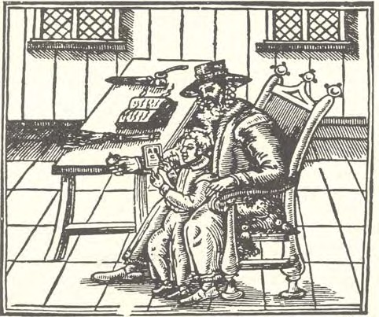
Διδακτική και Μεσαίωνας (5^{ος}-14^{ος} αι.)
O μεσαιωνικός κόσμος φέρνει τη σφραγίδα της αμάθειας, αποτυπωμένη από τις βαρβαρικές εισβολές, την έκλειψη του ελληνικού πολιτισμού και την άποψη ότι παιδεία δεν είναι τίποτ' άλλο από την εκμάθηση των θρησκευτικών κειμένων.
Μέχρι και τα τέλη του 9^{ου} μ.Χ αιώνα η εκπαίδευση στο μεσαιωνικό κόσμο της Δύσης, βρίσκεται υπό την εποπτεία της εκκλησιαστικής εξουσίας και κύριος στόχος της είναι η λατρεία του Θεού.

Slide 7
Διδακτική και Αναγέννηση (15^{ος} -16^{ος} αι.)-Αλληλοδιδακτική μέθοδος
Οι νέες ιδέες για τον άνθρωπο και τον κόσμο φέρνουν τις πρώτες φωνές εναντίον της αυταρχικότητας.
Ο ανθρωπισμός εκφράζεται μέσα από παιδοκεντρικές αντιλήψεις.
Καθιερώνεται η αλληλοδιδακτική μέθοδος σε Αγγλία & Γαλλία καθώς και στις αποικίες τους, ως αποτελεσματικός τρόπος διδασκαλίας, σύμφωνα με τις ανάγκες της εποχής εκείνης (εκεί όπου υπήρχαν μεγάλες συγκεντρώσεις πληθυσμού δίχως εκπαιδευτικές υποδομές και επαρκή αριθμό δασκάλων).

Slide 8
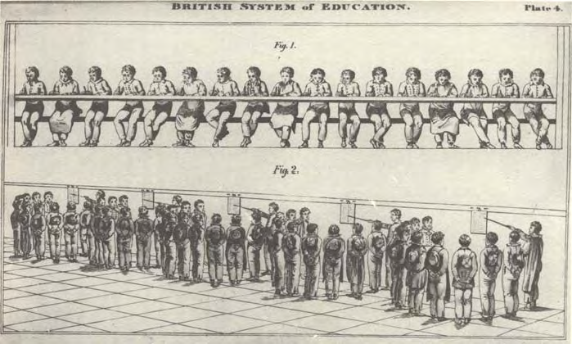
Αλληλοδιδακτική μέθοδος
1. Στα θρανία του αλληλοδιδακτικού σχολείου
2. Τα ημικύκλια, οι πρωτόσχολοι (μεγαλύτεροι και άριστοι μαθητές) και η εν χορώ
διδασκαλία

Slide 9
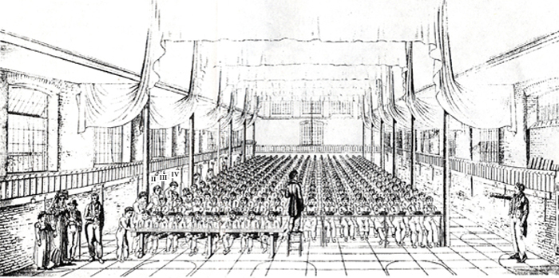
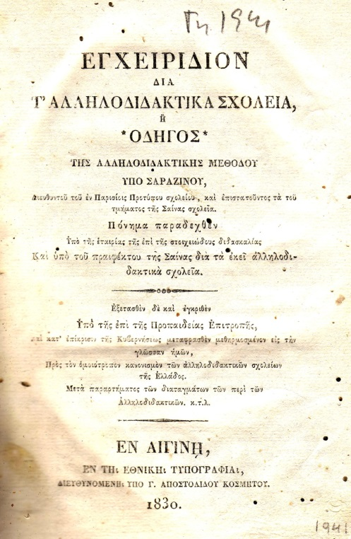
συνέχεια…
Με το Διάταγμα 1032/12-7-1830, ο Ιωάννης Καποδίστριας εισήγαγε στην Ελλάδα την αλληλοδιδακτική μέθοδο με πρόταση του Ι. Κοκκώνη (μαθητή του Γάλλου Σαραζίνου, που διεύθυνε πρότυπο σχολείο στη Γαλλία).

Slide 10
16^{ος} αι.: Μετάβαση στην Επιστημονίζουσα Διδακτική
Τον 16ο αιώνα μεταβαίνουμε από την Πρακτική Διδακτική στην Επιστημονίζουσα Διδακτική. Τα σχολεία οργανώνονται ηλικιακά. Κατά το 16ο αιώνα για πρώτη φορά στην Ιστορία της Εκπαίδευσης εφαρμόζεται στα πολυπληθή σχολεία των ευρωπαϊκών πόλεων η κατά ηλικιακές τάξεις οργάνωση του μαθητικού δυναμικού.
Η πρακτική αυτή εκφράζει τη νέα αντίληψη για τον άνθρωπο (ατομική πορεία κάθε ανθρώπου και αναγνώριση της παιδικής ηλικίας).

Slide 11
Επιστημονίζουσα Διδακτική και 17^{ος} αι.)
Ο 17ος αιώνας ονομάστηκε αιώνας της μεθόδου και εκφράζει τις γενικότερες τάσεις του Διαφωτισμού που αναζητεί να κατανοήσει τη "φύση" και την "τάξη" σε όλους τους χώρους της φυσικής και κοινωνικής πραγματικότητας και να τις εκφράσει με συστηματικό τρόπο.
Το κίνημα του Διαφωτισμού (Αγγλία, Γαλλία τέλη 17^{ου} αι. και 18^{ο} αι.) επηρεάζει σημαντικά την εκπαίδευση. Μέσω της εκπαίδευσης, μπορεί να προοδεύσει ο άνθρωπος. Το αίτημα για καθολική εκπαίδευση είναι άμεση συνέπεια του αιτήματος για ισότητα και κοινωνική δικαιοσύνη.

Slide 12
... συνέχεια
17ος αι.-19 ος αι.: Ο αιώνας της μεθόδου
Προσπάθεια αιτιοκρατικής εξήγησης του κόσμου.
Η διδακτική αναζητά επιστημονικές μεθόδους.
Στόχος είναι η συστηματοποίηση της διδακτικής πραγματικότητας, προκειμένου να εξασφαλιστεί η αποτελεσματικότητα της διδακτικής παρέμβασης.
Εκπρόσωποι:
Κομένιος – Τσεχία 17ος αι.
Ρουσσώ – Γαλλία 18ος αι.
Pestalozzi – Ελβετία τέλη 18ου αι.
Έρβαρτος – Γερμανία αρχές 19ου αι.

Slide 13
Τυποποίηση της Διδακτικής από τον Έρβαρτο (Herbart, 1776-1841)
Ο Έρβαρτος θεωρεί ως σκοπό της διδασκαλίας να διευρύνει και να ενισχύσει τον κύκλο των παραστάσεων, για να ενισχυθεί τελικά η βούληση και να εξασφαλιστεί η ηθικοποίηση του ατόμου.
Για να επιτύχει η διδασκαλία τους σκοπούς της, πρέπει, κατά συνέπεια, να αρχίσει από τις εμπειρίες των εκπαιδευόμενων και να διαρθρωθεί σε στάδια τα οποία κατά τους Ερβαρτιανούς έχουν αυστηρά διαρθρωμένη πορεία και εξελίσσονται σε ευθύγραμμη πορεία.
Η Διδακτική του Έρβαρτου επικράτησε στην Ευρώπη τον 19ο αιώνα και τις πρώτες δεκαετίες του 20ου και στήριξε το παραδοσιακό σχολείο, που το διακρίνει ο δασκαλοκεντρισμός, η λογοκρατία και η αυταρχικότητα (Κασιμάτη, χ.η)

Slide 14
Επιστημονική Διδακτική
Μέσα 20ου αι.
Η Διδακτική αυτονομείται και αποκτά θεωρητικό υπόβαθρο
Μελετά τη γνώση και αναπτύσσει επιμέρους διδακτικές στρατηγικές
Εξετάζει τις διαδικασίες οικειοποίησης της γνώσης

Slide 15
Επιστημονική Διδακτική:
Διδακτικές και παιδαγωγικές εστιάσεις του 20^{ου} αι. και πέρα
Από το αντικείμενο στο υποκείμενο της μάθησης
5^{η} Εστίαση
Ενδιαφέροντα και ικανότητες των μαθητών
4^{η} εστίαση
Αξιοποίηση βιωμάτων και εμπειριών
3^{η} Εστίαση
Επικοινωνία και αλληλεπίδραση
1^{η} Εστίαση
Οικοδόμηση της γνώσης
2^{η} Εστίαση
Καλλιέργεια δεξιοτήτων
Ματσαγγούρας, 2002

Slide 16
Georg Kerschensteiner (1854-1932) και το Σχολείο Εργασίας
Απόσπασμα από την ομιλία του στη Ζυρίχη «Το σχολείο του μέλλοντος είναι το Σχολείο εργασίας» (1908):
«Θα έρθει ο καιρός, με τέτοια βεβαιότητα όπως η μέρα διαδέχεται τη νύκτα, που δεν θα μπορούν οι άνθρωποι να καταλάβουν, πώς μπορούσε κάποιος στο παρελθόν να διδάσκει διαφορετικά». Το Σχολείο εργασίας θα είναι «ορισμός του σχολείου της μοντέρνας κοινωνίας»

Slide 17
Το Νέο Σχολείο (J. Dewey, 1859-1952)
Χαρακτηριστικά:
O μαθητής στο επίκεντρο της διδασκαλίας
Δάσκαλος καθοδηγητής-εμψυχωτής
Διδακτικές αρχές αυτενέργειας, εποπτικότητας, παιδοκεντρικότητας
“learning by doing”
Νέες έννοιες: κοινωνική οργάνωση της διδασκαλίας, διαπροσωπικές σχέσεις, «στυλ» συμπεριφοράς του δασκάλου, διδακτικά μέσα
Νέο σχολικό ήθος: ελευθερία, παιχνίδι, ενδιαφέρον, επιλογή

Slide 18
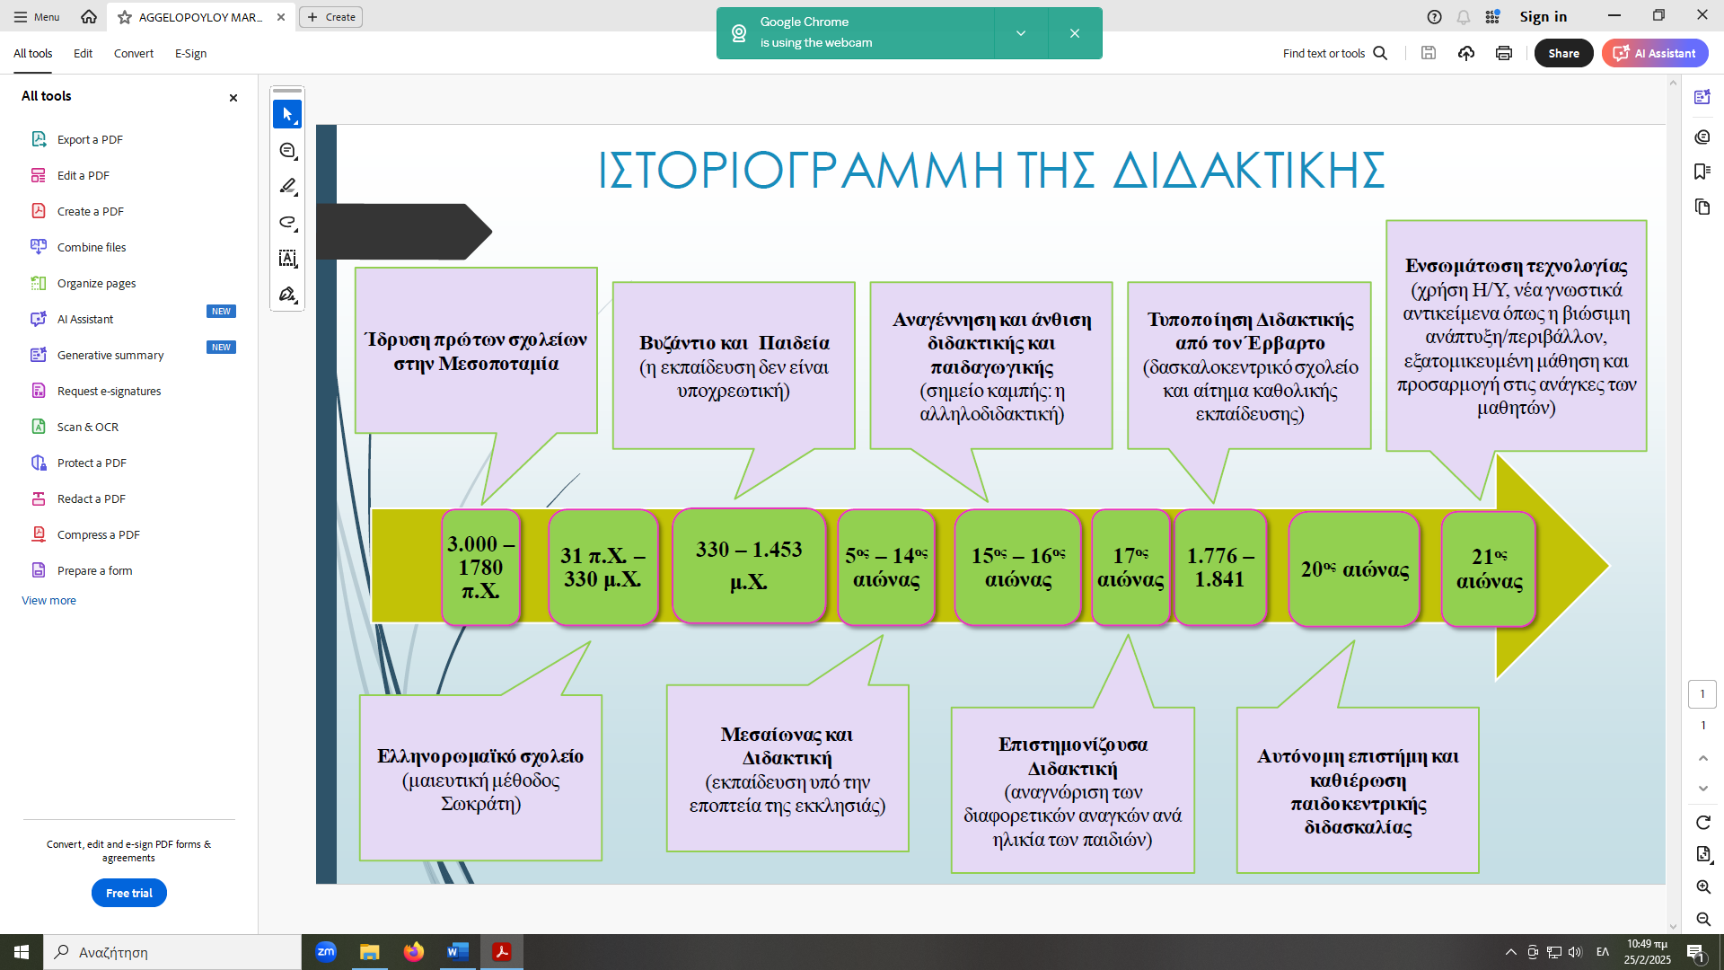
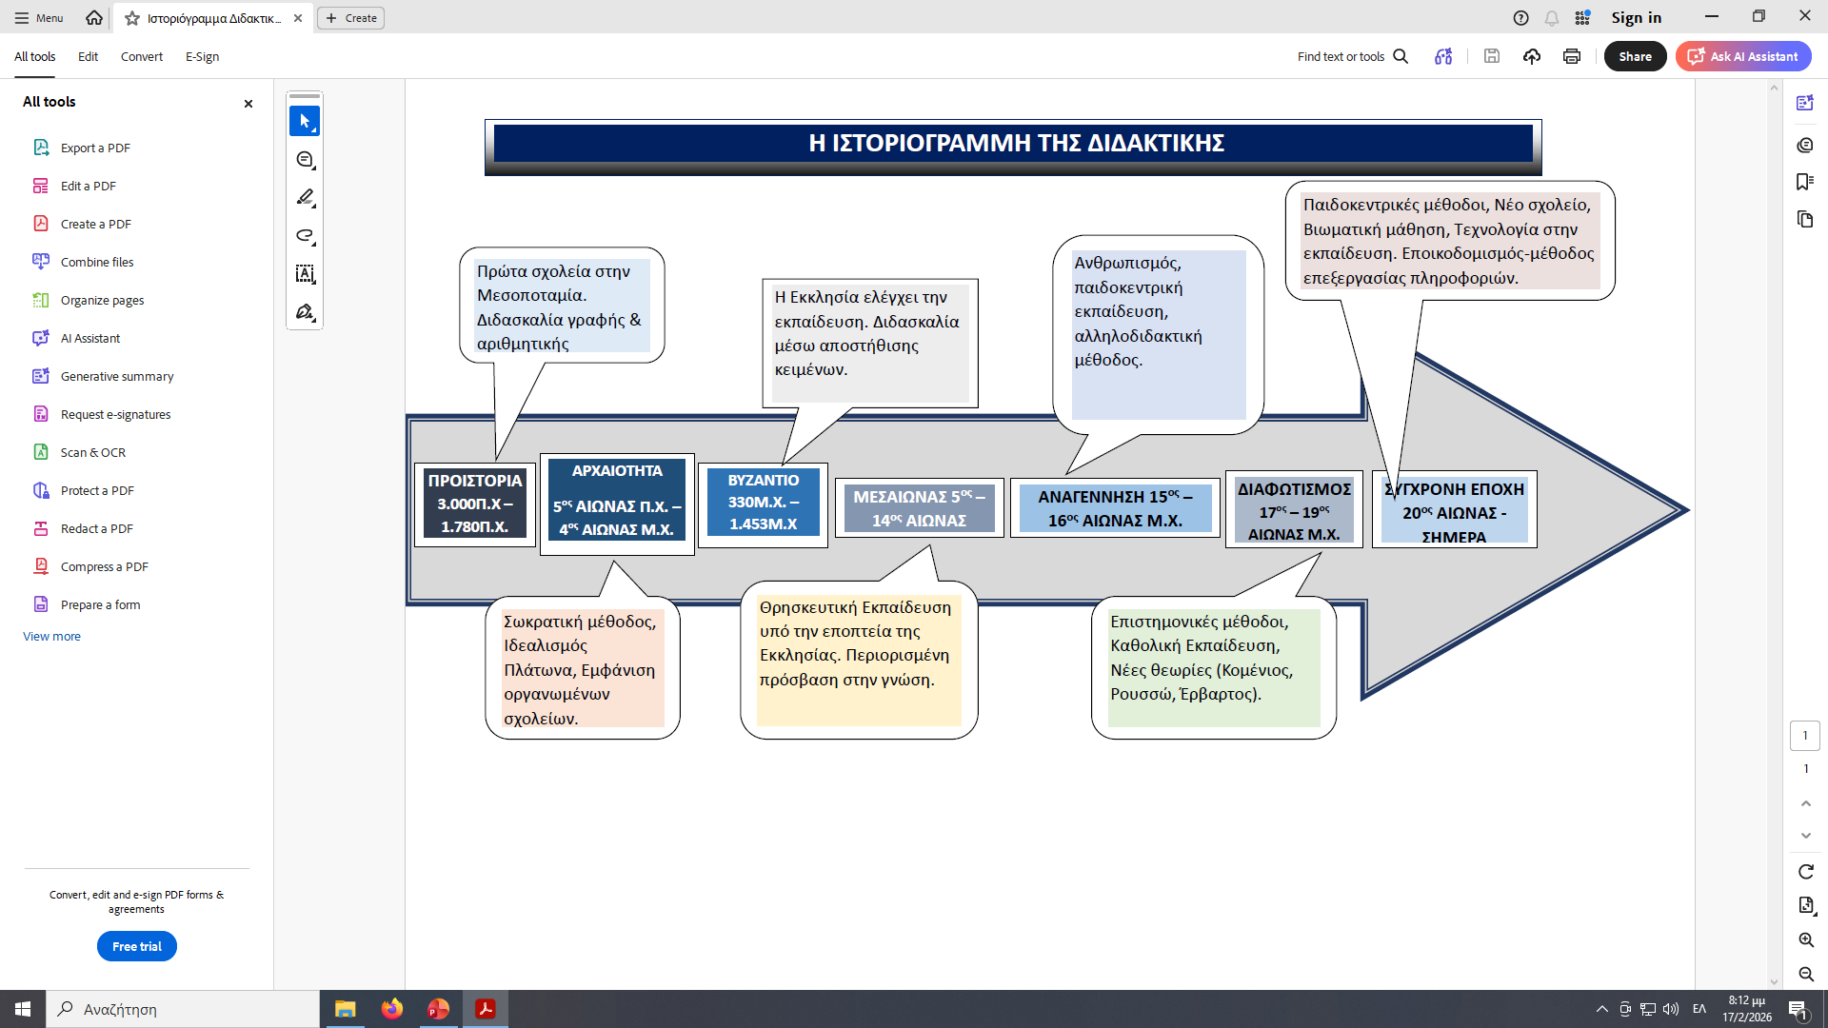
Ώρα για εργασία
Αφού μελετήσετε προσεχτικά ως εδώ, θα φτιάξετε μια
ιστοριογραμμή για την Διδακτική.
Μπορείτε να ζωγραφίσετε την ιστοριογραμμή ή να την κάνετε σε μια διαφάνεια PPT, ή σε Word με οριζόντιο προσανατολισμό για να χωρέσει ή όπως αλλιώς νομίζετε και σας βολεύει. Μπορείτε να βάλετε εικόνες από κάθε εποχή στο background της ιστοριογραμμής. Μπορείτε να βρείτε και κάποιο app που να φτιάχνει ιστοριογραμμή.
Ας μοιραστούμε τις εργασίες μας!
Η ΙΣΤΟΡΙΟΓΡΑΜΜΗ ΤΗΣ ΔΙΔΑΚΤΙΚΗΣ

Slide 19
Διδακτικό μοντέλο: εννοιολογική διασαφήνιση
Διδακτικό μοντέλο: Σχέδιο ή πρότυπο που αναφέρεται στο γενικό επίπεδο των διδακτικών πρακτικών μιας διδασκαλίας και ταυτόχρονα παραπέμπει στον φιλοσοφικό προσανατολισμό της.
Η ανάπτυξη ενός ρεπερτορίου διδακτικών μοντέλων σημαίνει επαγγελματική ευελιξία του εκπαιδευτικού. Με τα χρόνια ο εκπαιδευτικός μπορεί να δανειστεί στοιχεία από διαφορετικά διδακτικά μοντέλα.

Slide 20
Παλαιά και νέα διδακτικά μοντέλα
Παλαιά μοντέλα διδασκαλίας: Το έργο του εκπαιδευτικού συνίσταται στη «μεταφορά» της γνώσης στο νου του εκπαιδευόμενου.
Ο εκπαιδευτικός είναι ο «μεταφορέας» της γνώσης, την οποία ο εκπαιδευόμενος εκλαμβάνει χωρίς προσωπική ερμηνεία. Οι σκοποί και οι στόχοι, επικεντρώνονται στο περιεχόμενο, οι μόνες διδακτικές οδηγίες που πραγματικά «λειτουργούν» είναι όσες αναφέρονται στη διαχείριση της «διδακτέας ύλης».

Slide 21
… συνέχεια
Νέα διδακτικά μοντέλα: Η γνώση «κατασκευάζεται» διαμέσου των ενεργειών του υποκειμένου πάνω στα αντικείμενα. Το έργο του εκπαιδευτικού συνίσταται στη σχεδίαση και παρουσίαση κατάλληλων διδακτικών καταστάσεων οι οποίες βασιζόμενες στα ήδη υπάρχοντα γνωστικά σχήματα θα επιτρέπουν στον εκπαιδευόμενο να προσαρμόζει τα νοήματα ή να κατασκευάζει νέα. Το έργο της Διδακτικής δημιουργεί νέο διδακτικό πλαίσιο, με αξιοποίηση των ενεργητικών μεθόδων μάθησης.

Slide 22
Σχολιάστε την εικόνα σε σχέση με το διδακτικό μοντέλο που ακολουθείται. Πώς θα ονομάζατε το διδακτικό μοντέλο που σας φέρνει στο μυαλό;

Slide 23
Βίντεο
Καθώς βλέπετε το βίντεο, σημειώστε τις διδακτικές μεθόδους που εφαρμόζονται στο φιλανδικό σχολείο. Γιατί είναι «ποιοτική» η διδασκαλία στο συγκεκριμένο σχολείο; Σημειώστε και ό,τι άλλο σας έκανε εντύπωση από το βίντεο.
https://www.youtube.com/watch?v=7xCe2m0kiSg

Slide 24

Βιβλιογραφία
Δημητριάδου Κ. (2016). Νέοι προσανατολισμοί της Διδακτικής: Προσαρμογή της διδασκαλίας στις εκπαιδευτικές προκλήσεις του 21^{ου} αι. Αθήνα: Gutenberg.
Κασιμάτη, Κ. (χ.η). Εισαγωγή στη Διδακτική Μεθοδολογία–Μεθοδολογία Εκπαιδευτικής Έρευνας. Παιδαγωγική επιμόρφωση εκπαιδευτικών του ΟΑΕΔ. Αθήνα: ΕΚΠΑ-ΑΣΠΑΙΤΕ. Διαθέσιμο διαδικτυακά. http://reader.ekt.gr/bookReader/show/index.php?lib=EDULLL&item=1095&bitstream=1095_01#page/4/mode/2up
Ματσαγγούρας, Η., (2002). Θεωρία και πράξη της διδασκαλίας (Τόμος Α΄). Αθήνα: Gutenberg.

